Slide 1
_
Linguagens Formais e Autômatos
Programação de processos, sincronização e monitores
Eduardo Furlan Miranda
2025-02-01
Baseado em: MAZIERO, C. A. Sistemas Operacionais: Conceitos e Mecanismos. 2019.

Slide 2
Processos
Tarefa: é a unidade básica de atividade dentro de um sistema operacional, e podem ser implementadas de várias formas, ex.: processos, e threads
Processos: são contêineres de recursos isolados entre si pelos mecanismos de proteção do hardware, e possuem áreas de memória, contexto e descritores, separados
Threads: um processo pode conter uma ou mais threads, cada uma executando seu próprio código e compartilhando recursos com as demais threads localizadas no mesmo processo

Slide 3
Mecanismos de sincronização
Semáforos
Mutexes
Variáveis de condição
Monitores

Slide 4
Semáforos
Mecanismo de coordenação eficiente e flexível para o controle da exclusão mútua entre n tarefas, entre outros usos
É o mais utilizado na construção de aplicações concorrentes,
  de forma explícita, ou como base na construção de mecanismos de coordenação mais abstratos, como os monitores
Pode ser visto como uma variável composta s que contém uma fila de tarefas, inicialmente vazia, e um contador inteiro
Operações atômicas (apenas uma thread executa a operação por vez, evita condições de disputa) : down(s), up(s), init

Slide 5
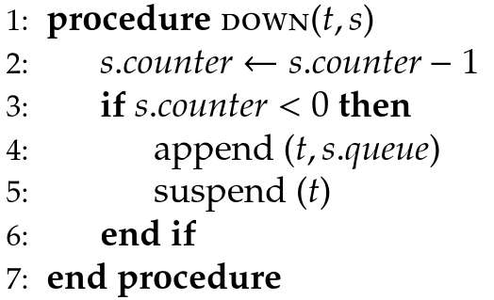
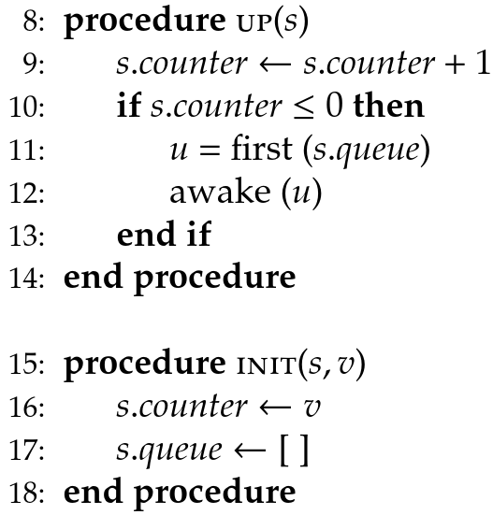
geralmente implementado pelo núcleo do sistema operacional
t: tarefa que invocou a operação
s: semáforo, contendo um contador (counter) e uma fila (queue)
v: valor inteiro

Slide 6
Semáforos
Podem ser usados para o controle da exclusão mútua em seções críticas
  Para tal, basta usar down(s) para solicitar acesso a uma seção crítica e up(s) para liberá-la
    O semáforo s deve ser inicializado em 1, para que somente uma tarefa consiga entrar na seção crítica de cada vez
Ex.:
init (s, 1) ; // semáforo que representa a conta
void depositar (semaphore s, int *saldo, int valor) {
down (s) ; // solicita acesso à conta
(*saldo) += valor ; // seção crítica
up (s) ; // libera o acesso à conta
}
os demais threads rodando este código, fazem a chamada a down(s) e ficam aguardando

Slide 7
Semáforos
Eficiência: as tarefas que aguardam o semáforos são suspensas e não consomem processador; quando o semáforo é liberado, somente a primeira tarefa da fila de semáforos é acordada
Justiça: a fila de tarefas do semáforo obedece uma política FIFO, garantindo que as tarefas receberão o semáforo na ordem das solicitações
Independência: somente as tarefas que solicitaram o semáforo através da operação down(s) são consideradas na decisão de quem irá obtê-lo

Slide 8
Mutexes
Semáforos simplificados na qual o contador só assume dois valores possíveis: livre (1) ou ocupado (0)
#include <pthread.h>
// inicializa uma variável do tipo mutex, usando um struct de atributos
int pthread_mutex_init (pthread_mutex_t *restrict mutex,
const pthread_mutexattr_t *restrict attr);
// destrói uma variável do tipo mutex
int pthread_mutex_destroy (pthread_mutex_t *mutex) ;
// solicita acesso à seção crítica protegida pelo mutex;
// se a seção estiver ocupada, bloqueia a tarefa
int pthread_mutex_lock (pthread_mutex_t *mutex) ;
// solicita acesso à seção crítica protegida pelo mutex;
// se a seção estiver ocupada, retorna com status de erro
int pthread_mutex_trylock (pthread_mutex_t *mutex) ;
// libera o acesso à seção crítica protegida pelo mutex
int pthread_mutex_unlock (pthread_mutex_t *mutex) ;
POSIX

Slide 9
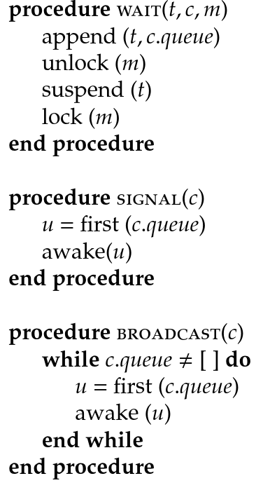
Variáveis de condição
t: tarefa que invocou a operação
c: variável de condição
m: mutex associado à condição
Uma tarefa aguarda uma condição através do operador wait(c), ficando suspensa enquanto espera
Outra tarefa usa signal(c) para acordar a primeira
broadcast(c) acorda todas que estão esperando
unlock(m): libera o mutex, permitindo que outras tarefas acessem o recurso compartilhado

Slide 10
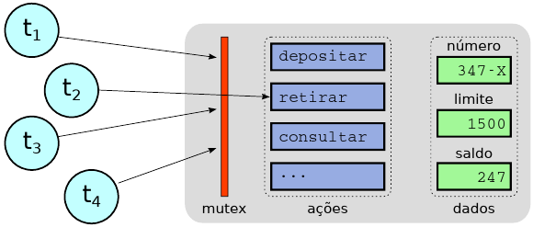
Monitores
Ao usar semáforos ou mutexes, é necessário identificar explicitamente os pontos de sincronização em seu programa
  Uma rotina esquecendo de liberar um semáforo, cria um problema
  Se esquecer de requisitar um semáforo, também cria problema
Monitor requisita e libera a seção crítica de forma transparente

Slide 11
monitor conta {
string numero ;
float saldo = 0.0 ;
float limite ;
void depositar (float valor) {
if (valor >= 0)
conta->saldo += valor ;
else
error ("erro: valor negativo\n") ;
}
void retirar (float saldo) {
if (valor >= 0)
conta->saldo -= valor ;
else
error ("erro: valor negativo\n") ;
}
}

